Slide 1
Kelompok 7
1.Nicholas Alexander (13320025)
2.Pedro Agung Manurung(13320035)
3.Josua Raja guk-guk (13320037)
4.Septiany Princess Silalahi(13320045)
5.Shopia Magdalena Sibarani(13320050)

Slide 2
ASRAMA INSTITUT TEKNOLOGI DEL

Slide 3
Proyek Web Design Asrama IT Del

Slide 4
ASRAMA IT DEL
Website adalah kumpulan informasi/kumpulan page yang biasa diakses lewat jalur internet. Setiap orang di berbagai tempat dan segala waktu bisa menggunakannya selama terhubung secara online di jaringan internet. Secara teknis, website adalah kumpulan dari page, yang tergabung kedalam suatu domain atau subdomain tertentu. Website- website yang ada berada di dalam World Wide Web(WWW) Internet.

Slide 5
Fungsi Website
Kita tau bahwa website memiliki banyak manfaat. Dan website juga memiliki banyak jenis dan setiap jenis nya memiliki fungsi masing-masing

Slide 6
Website Sebagai Sarana Informasi Ini adalah fungsi utama dari website umumnya yaitu sebagai sarana informasi. Website bisa jadi suatu media untuk menyebarkan informasi-informasi ke publik. Idealnya, memang website dijadikan sarana edukasi akan berbagai topik yang ada. Contohnya, saat ini kita akan membuat sebuah website tentang asrama yang akan membantu mahasiswa mengakses dan mencari tau secara dalam mengenai asrama di IT Del Laguboti.

Slide 7
IMPLEMENTASI FUNGSI
Implementasi CSS
Implementasi JavaScript
Implementasi Framework JS
Bussiness Process

Slide 8
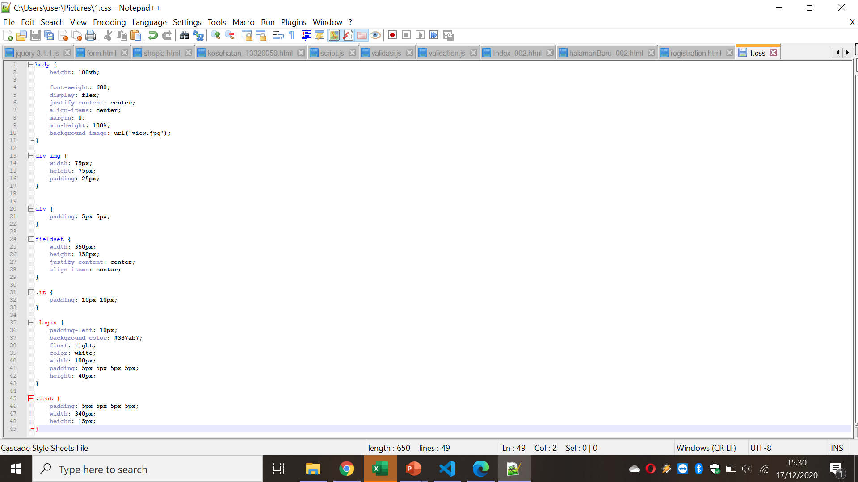
A. Implementasi Fungsi
Implementasi CSS ada pada bagian :
1. Halaman Login
Login css digunakan untuk memperindah tampilan pada halaman login seperti pada body, fieldset, dan login, dan lain lain. Dan dapat kita lihat seperti gambar disamping.

Slide 9
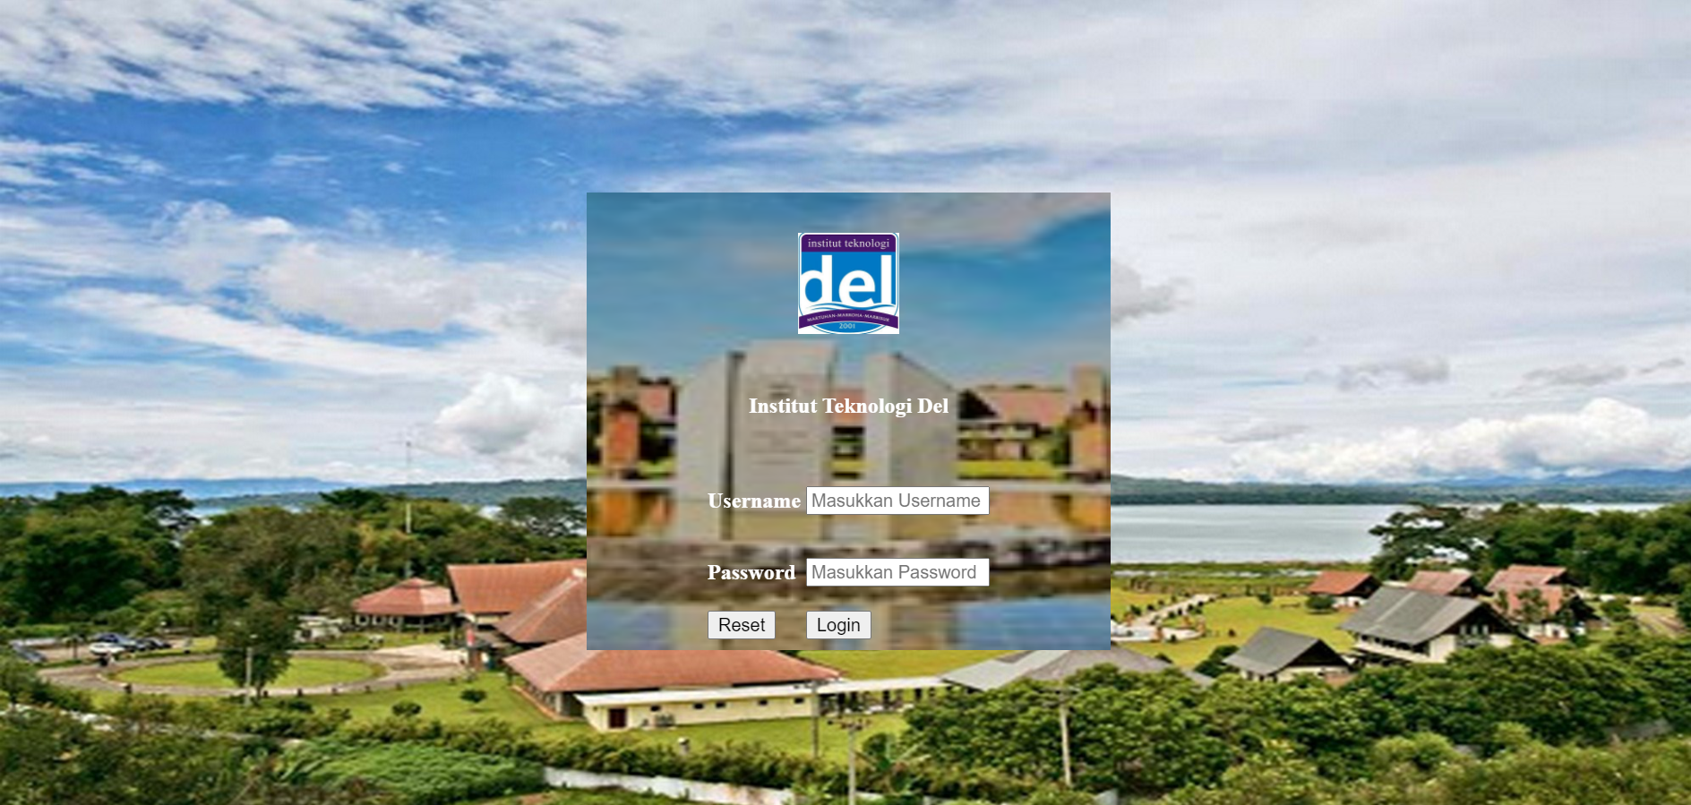

Slide 10
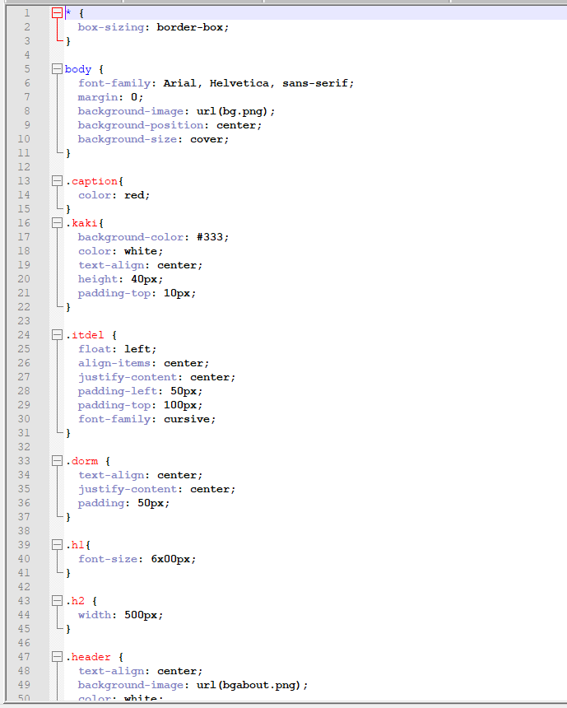
B.Halaman Home
Pada bagian home digunakan dashboard.css dimana css ini digunakan untuk memperindah tampilan home yaitu pada body, caption, dan sebagainya. Dapat dilihat seperti gambar disamping

Slide 11
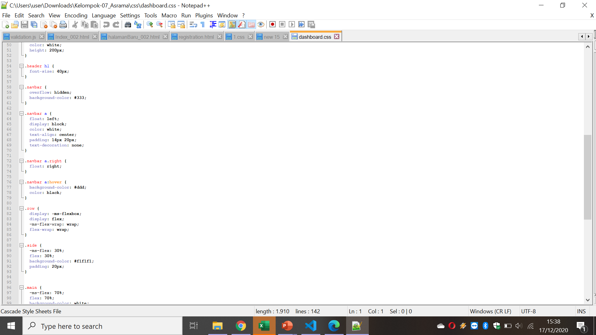
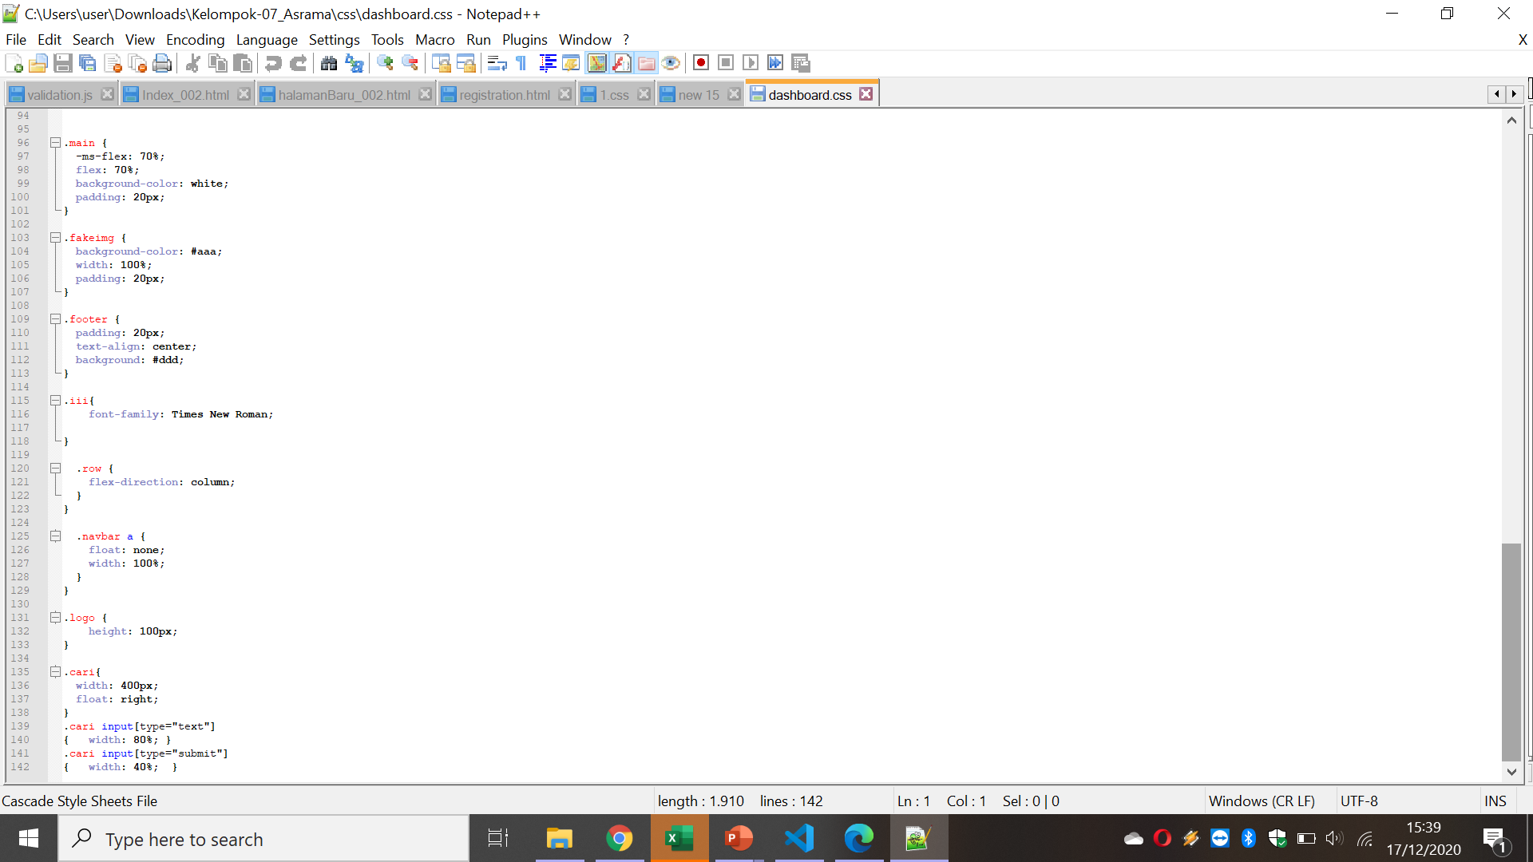

Slide 12
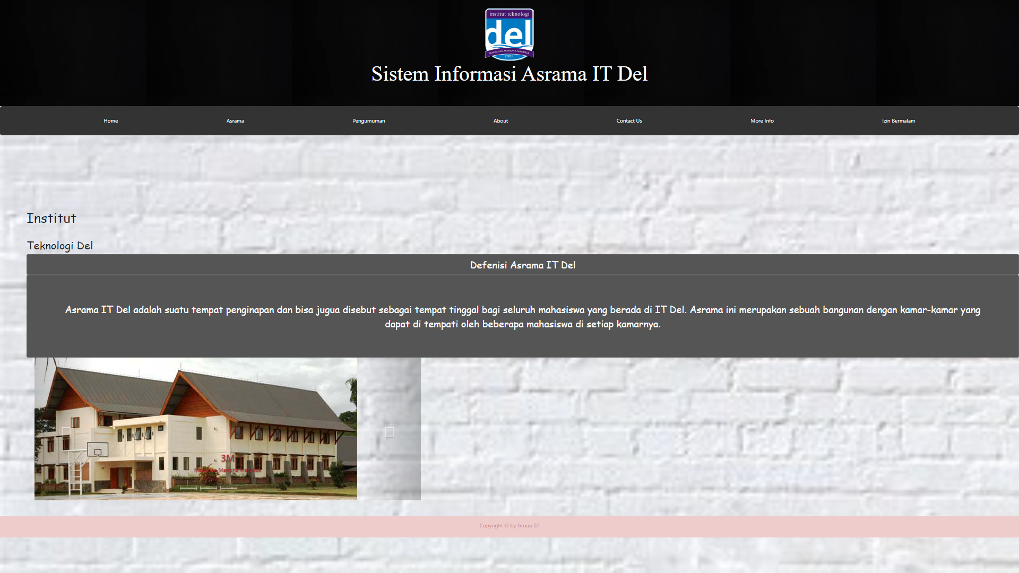

Slide 13
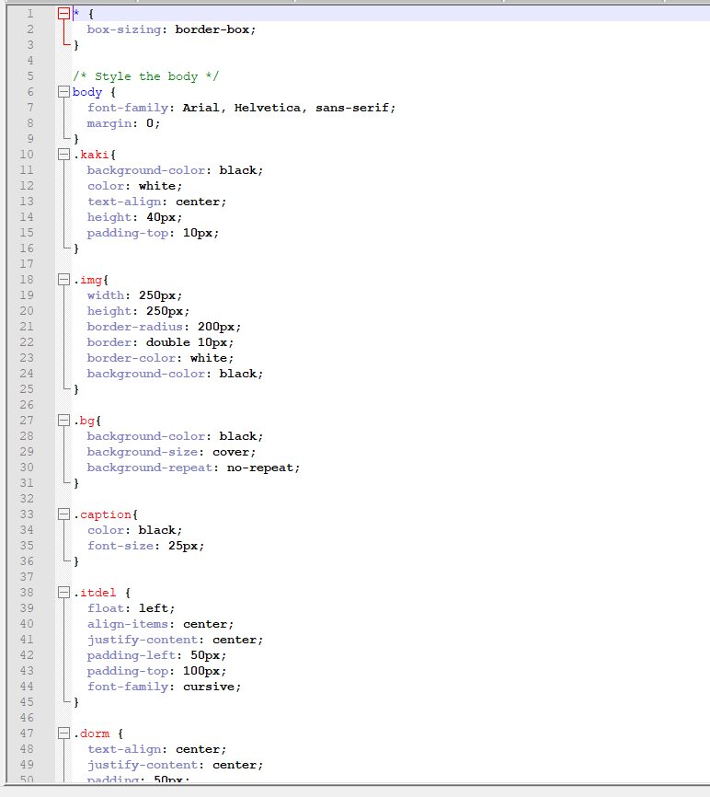
3. Halaman Asrama
Pada Halaman Asrama css yang digunakan adalah asrama.css. Dimana css ini digunakan untuk memperindah halaman asrama seperti gambar, body, caption, serta tampilan lainnya . Kodingan css yang digunakan dapat dilihat pada gambar disamping

Slide 14
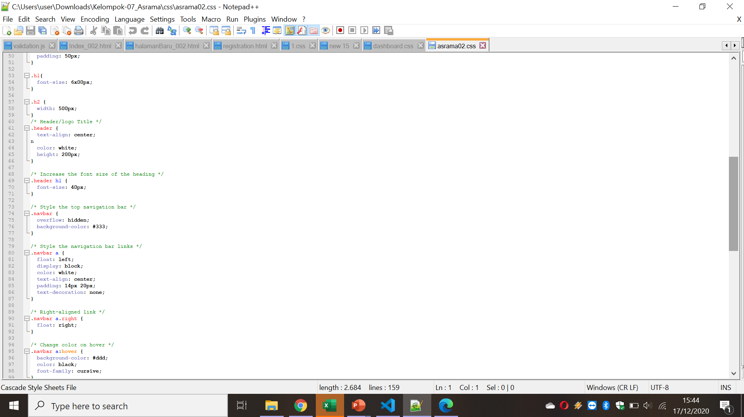
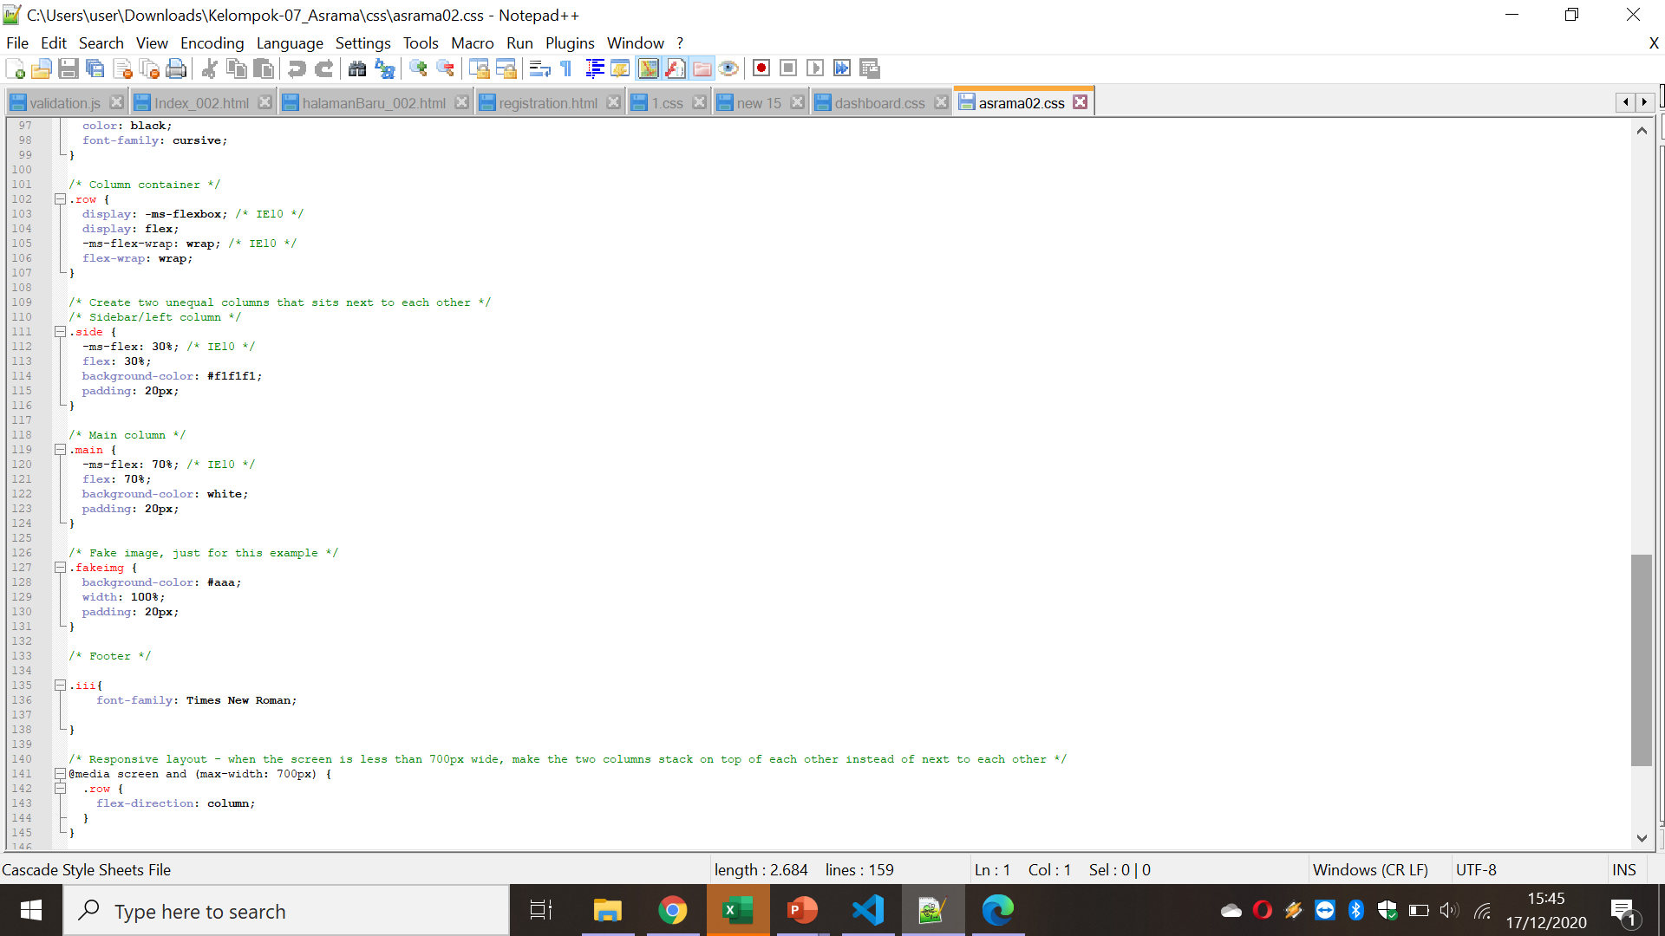

Slide 15
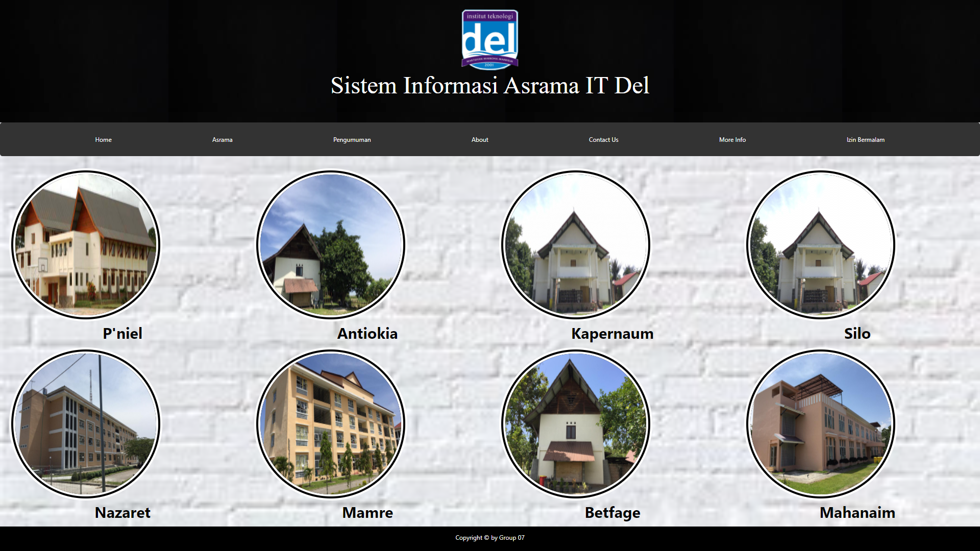

Slide 16
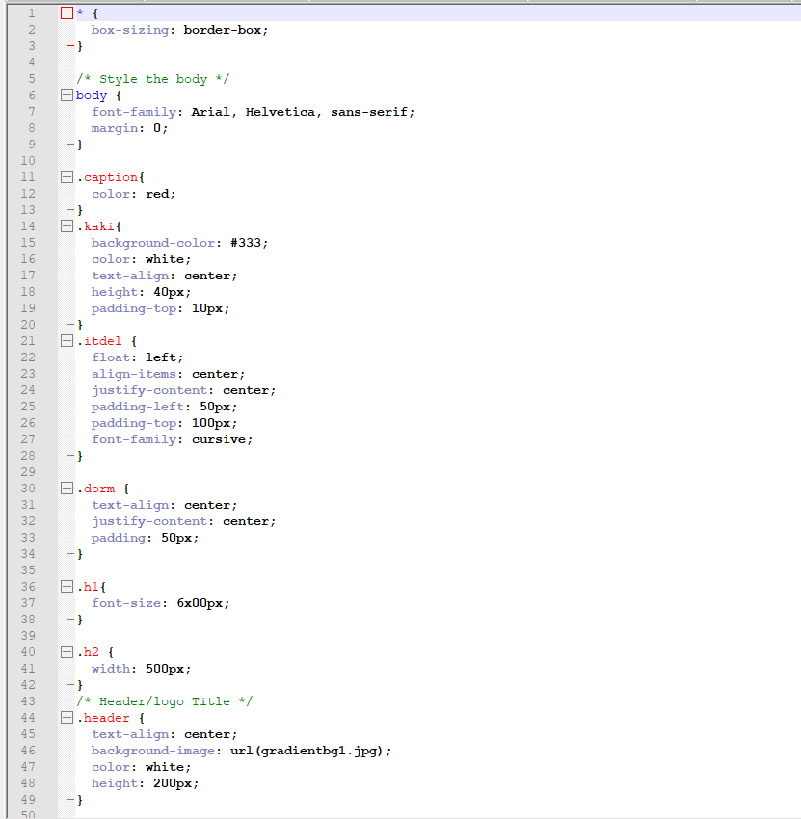
4. Halaman Pengumuman
Pada bagian halaman pengumuman css yang digunakan adalah (pengumuman.css). Dimana css ini digunakan untuk memperindah tampilan pada halaman pengumuman yaitu pada body, header, footer . Dan berikut adalah kodingan dari (pengumuman.css).

Slide 17
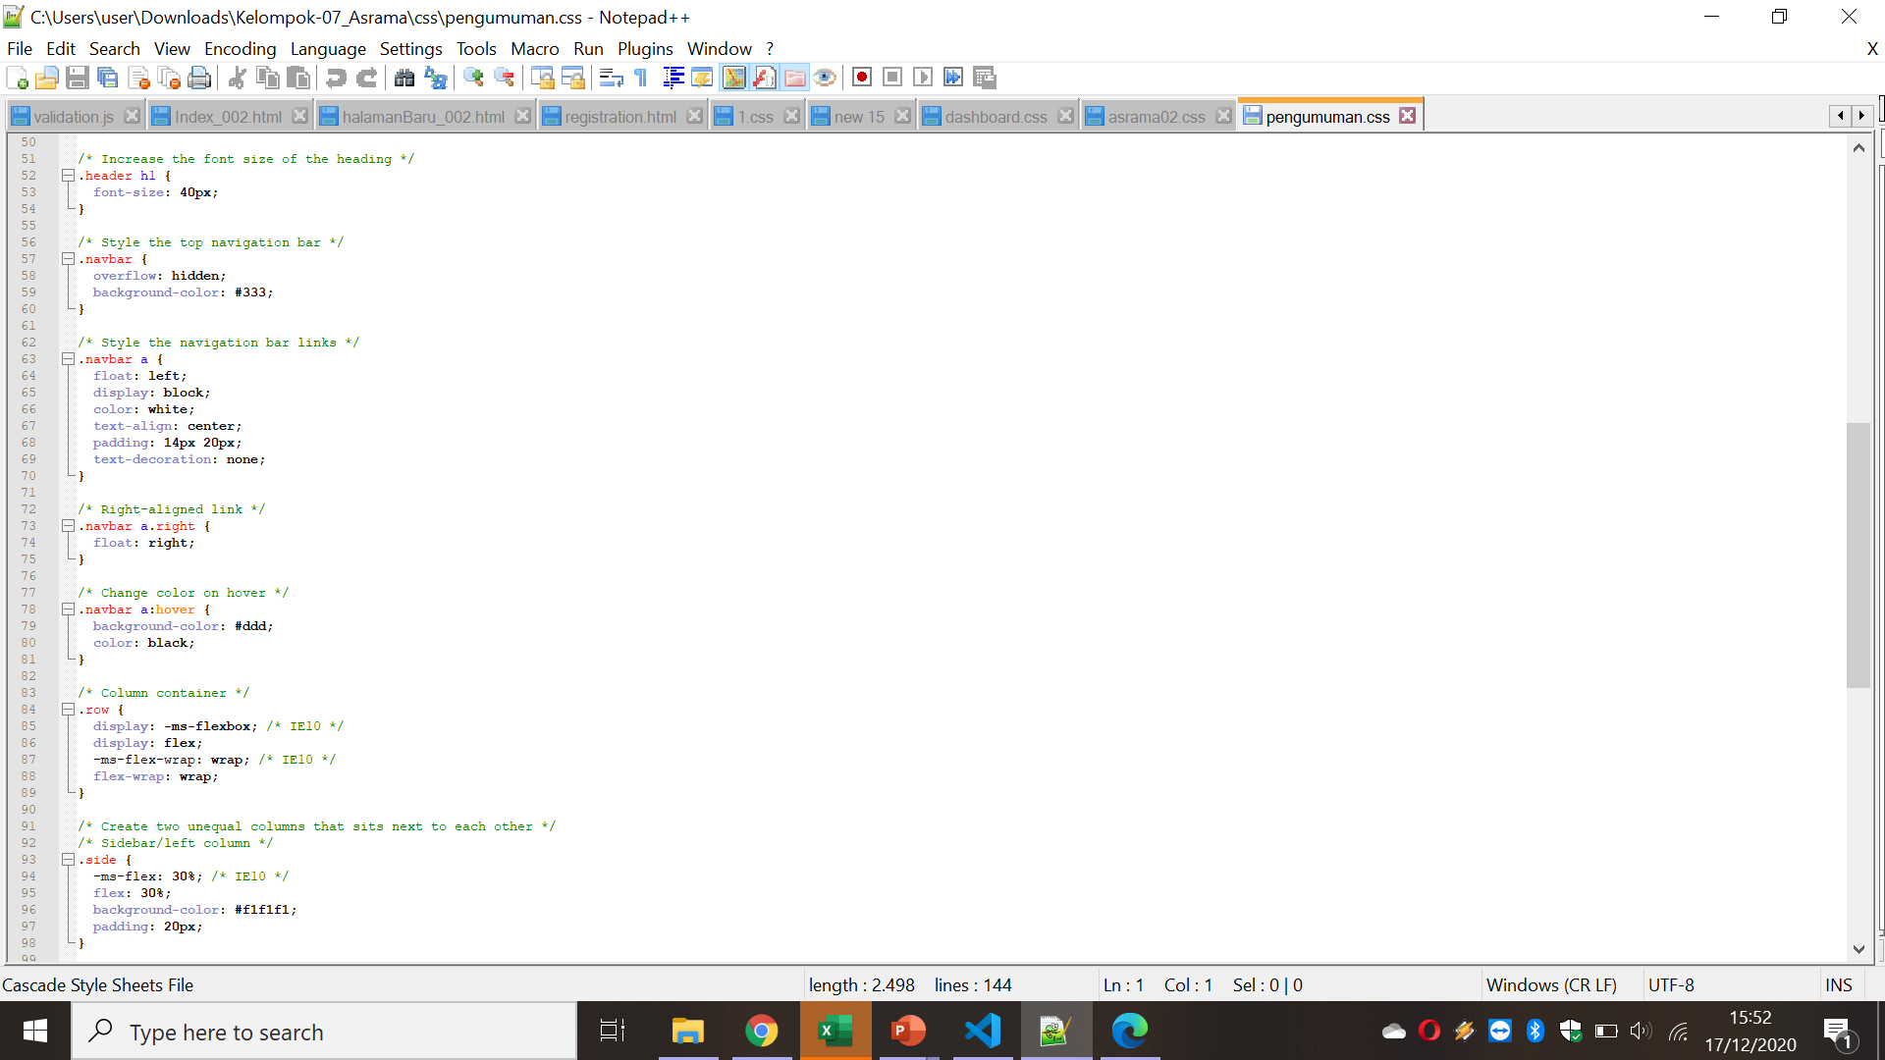
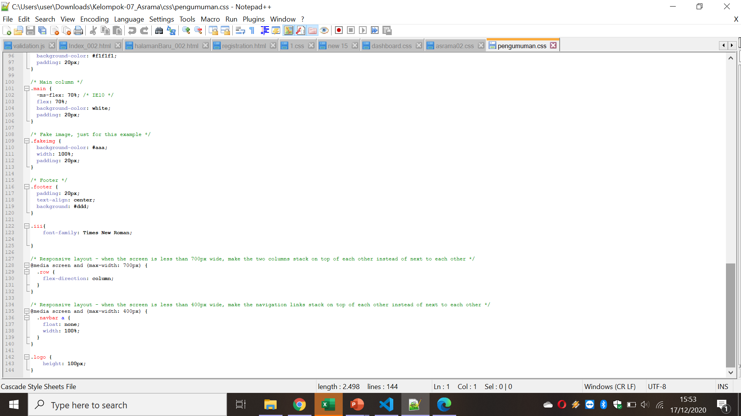

Slide 18
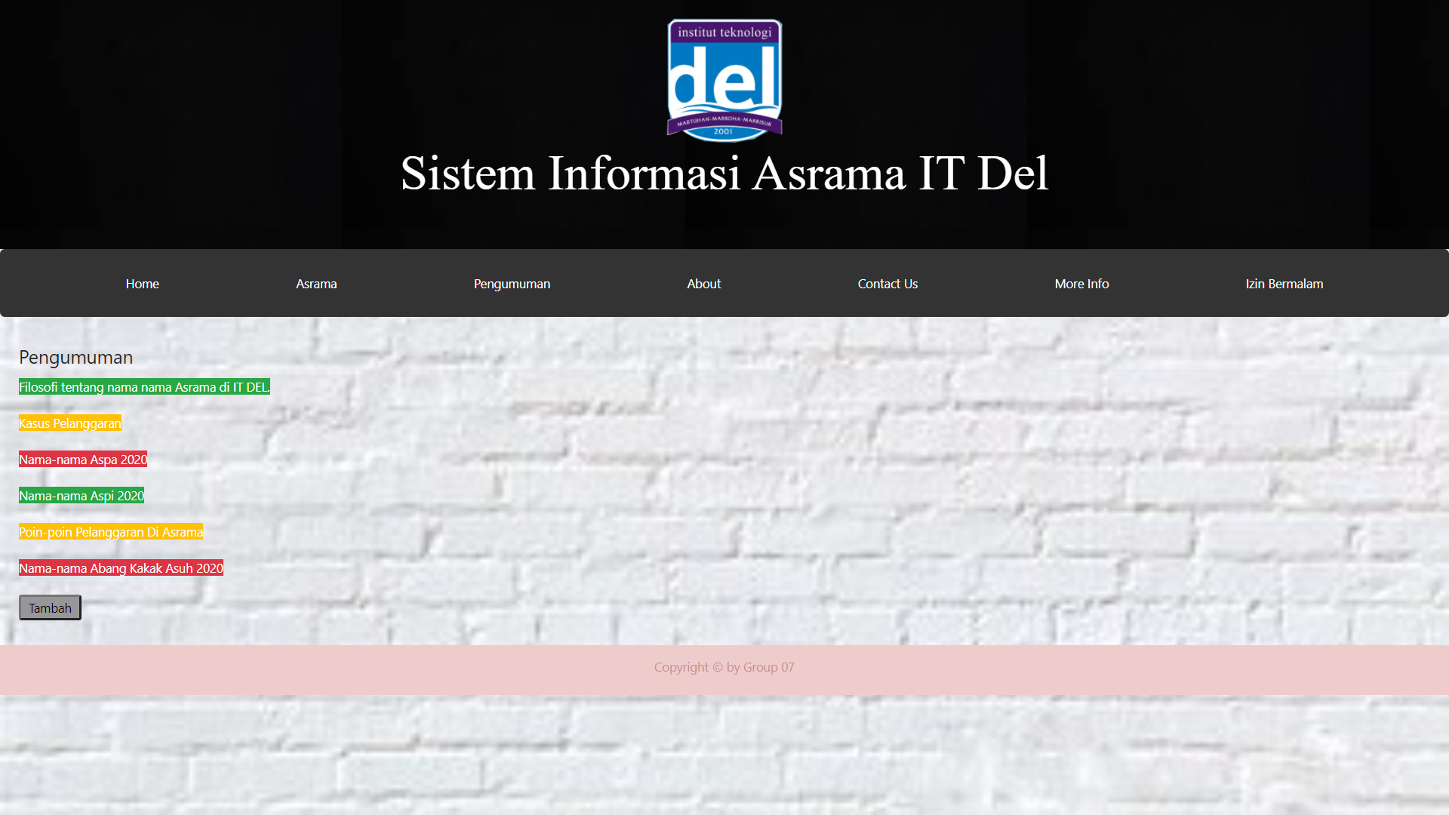

Slide 19
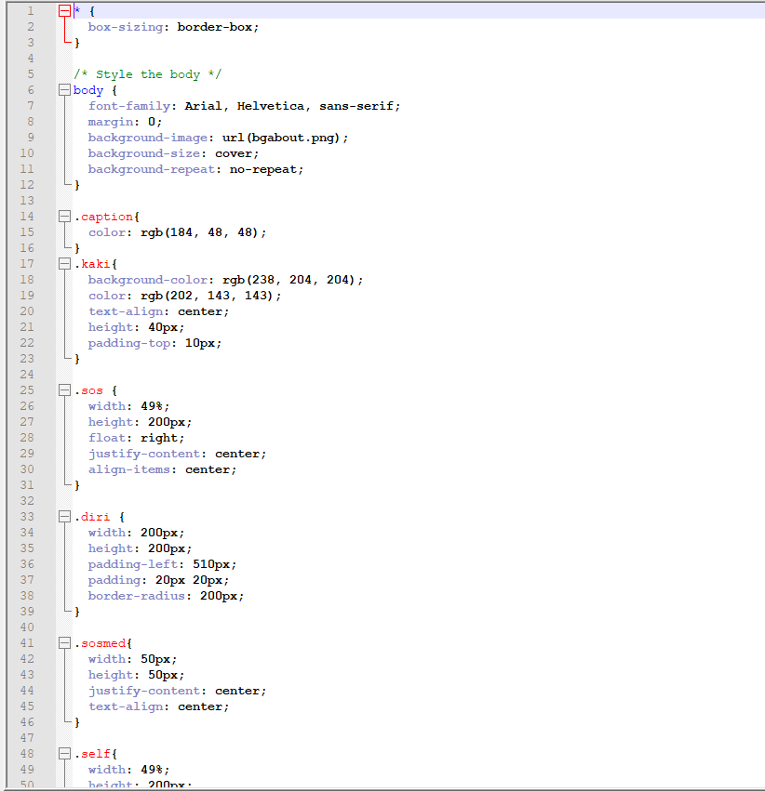
5. Halaman About
Pada bagian about css yang digunakan adalah about.css. Dimana css ini berfungsi untuk memperindah tampilan pada body,header,footer. Kodingan css dapat dilihat seperti gambar disamping

Slide 20
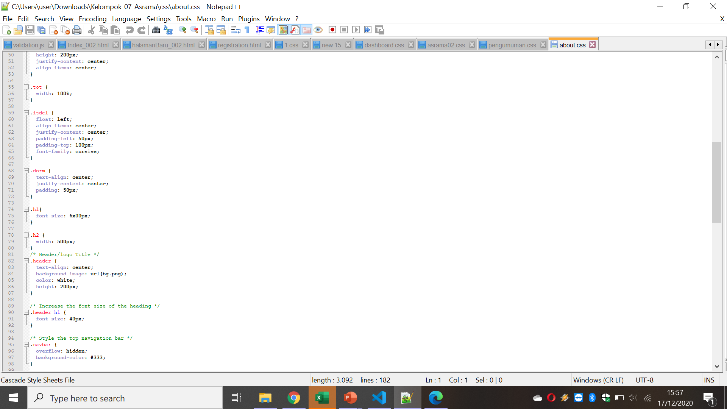
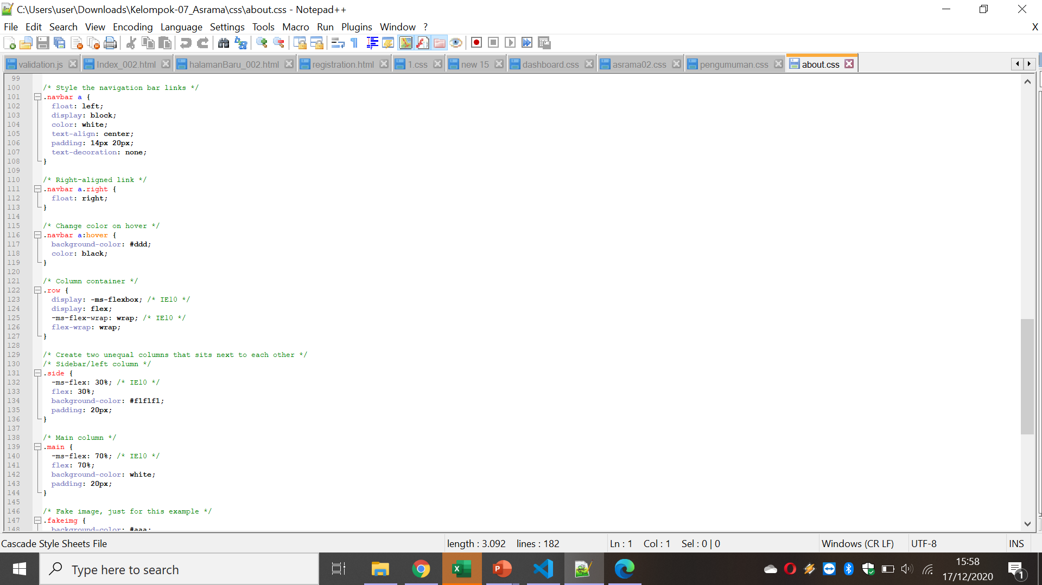
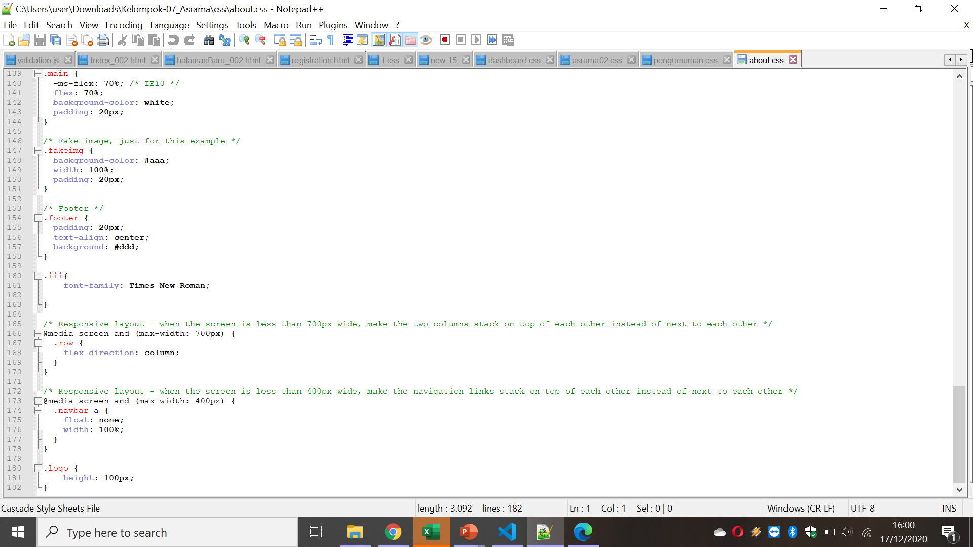

Slide 21
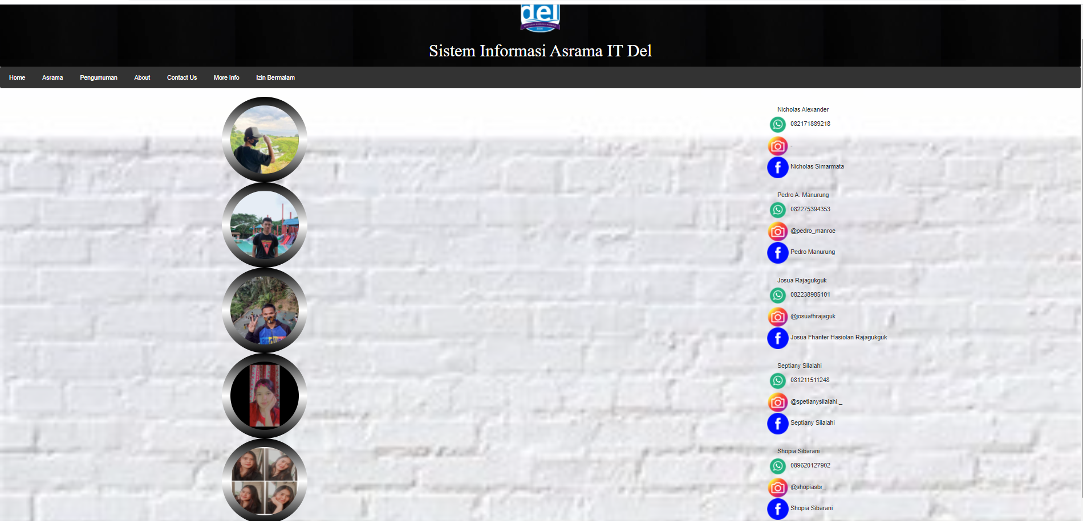

Slide 22
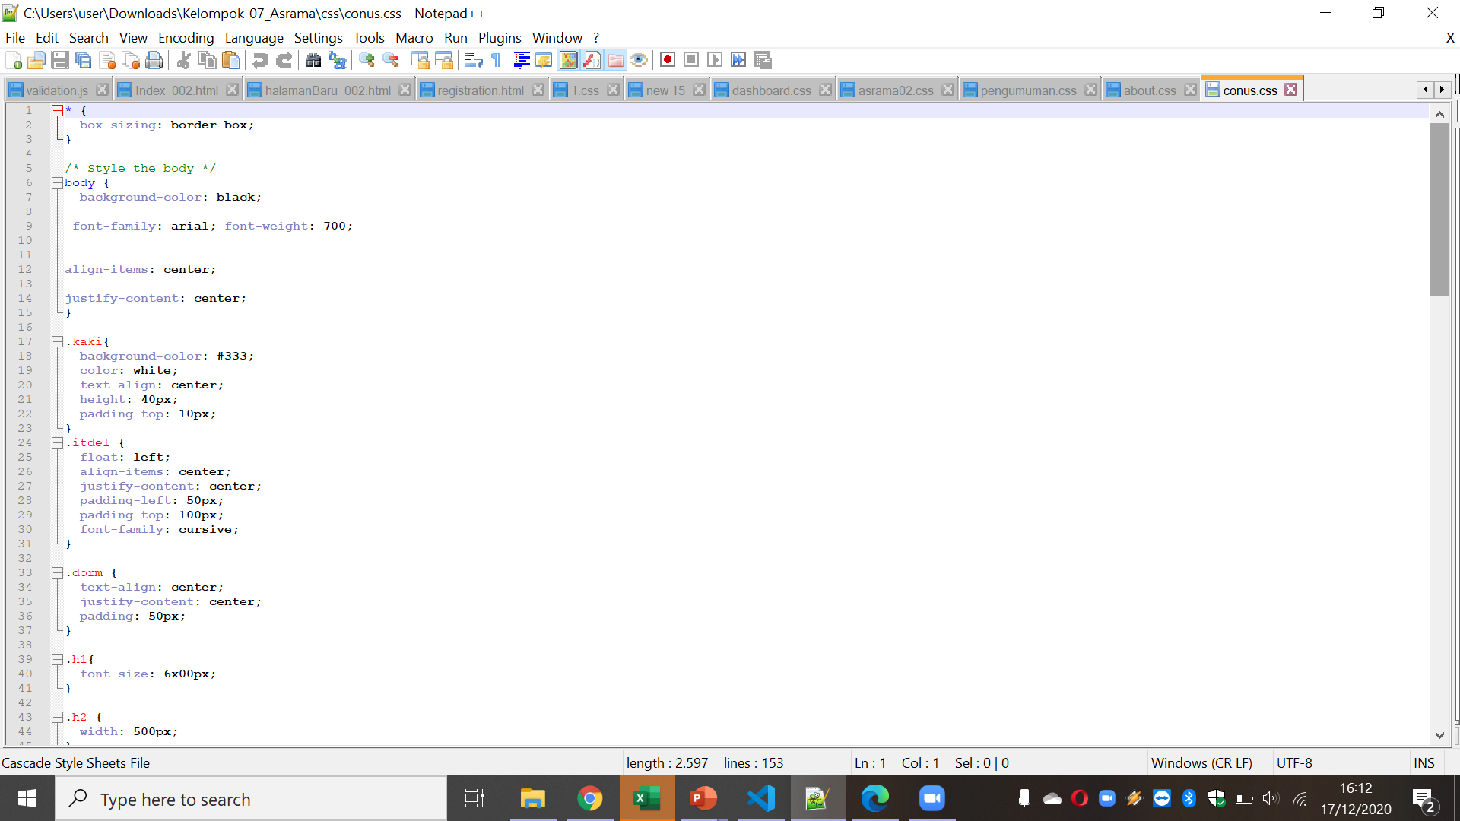
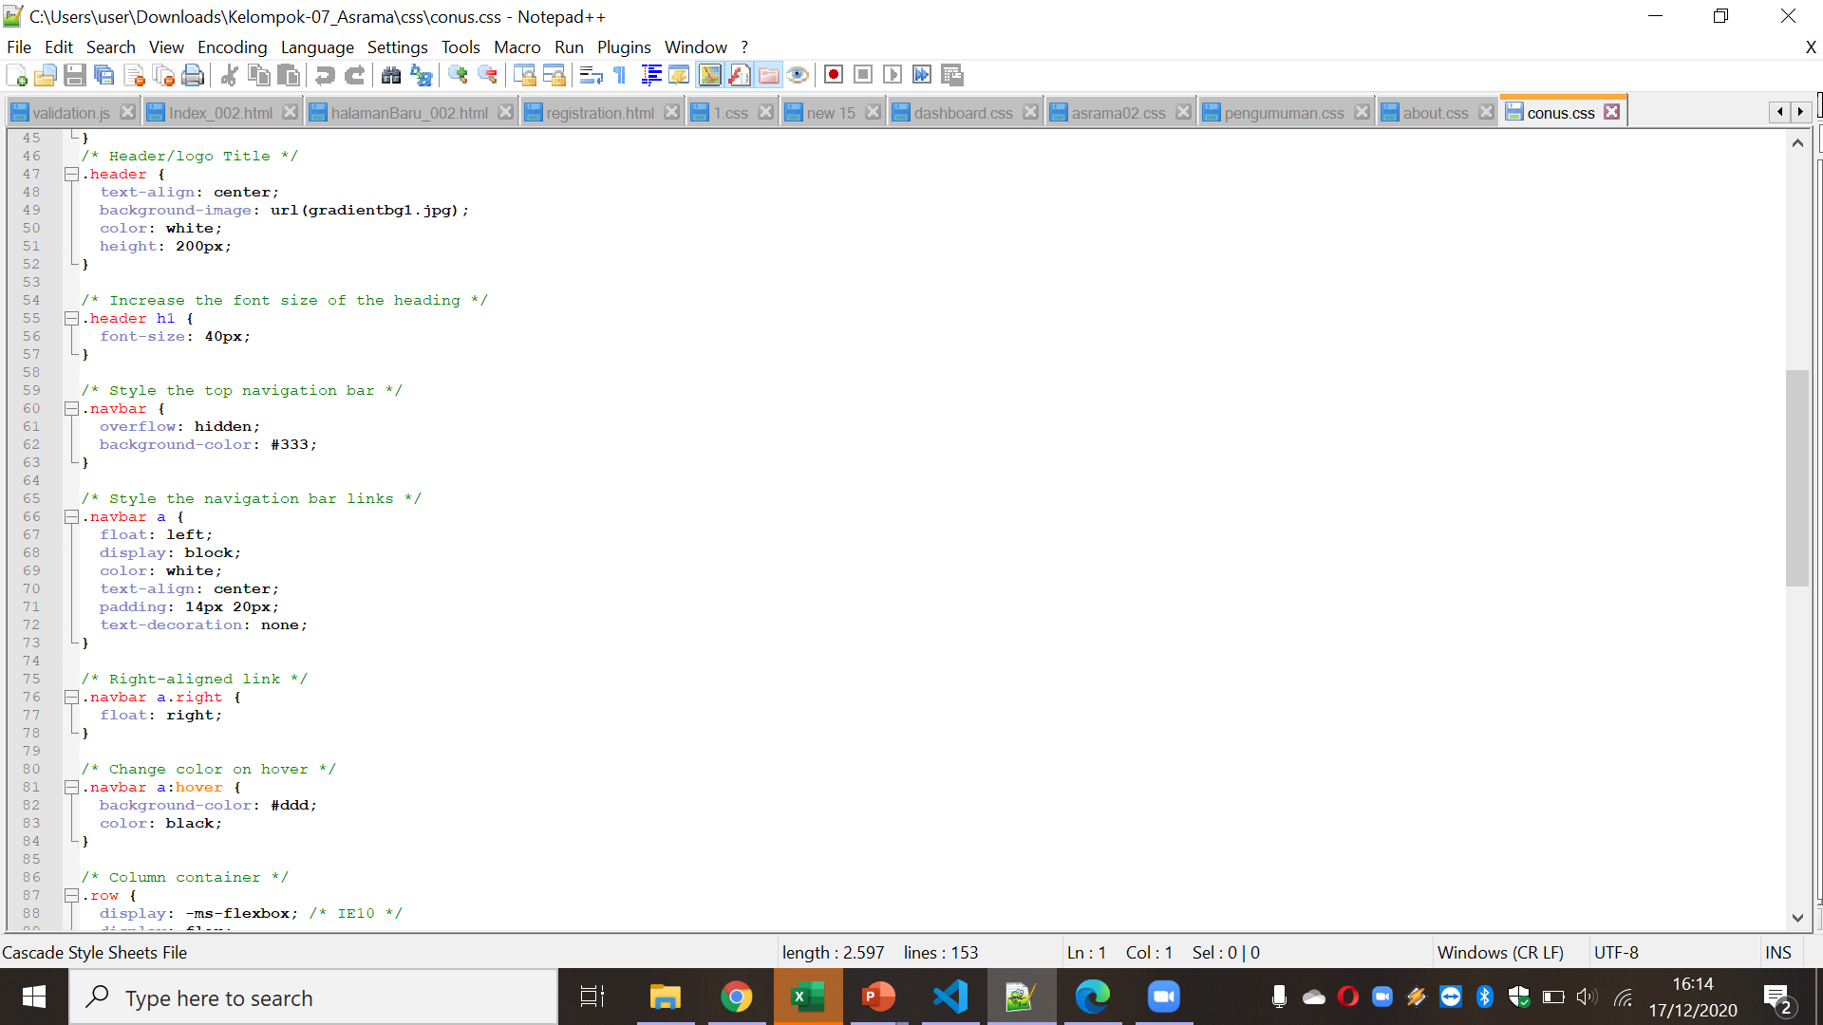
6. Halaman Contact Us
Pada halaman Contact Us digunakan css yaitu conus.css. Dimana css ini digunakan untuk memperindah halaman contact us pada body, header, footer. Dan conus.css dapat kita lihat seperti gambar berikut:

Slide 23
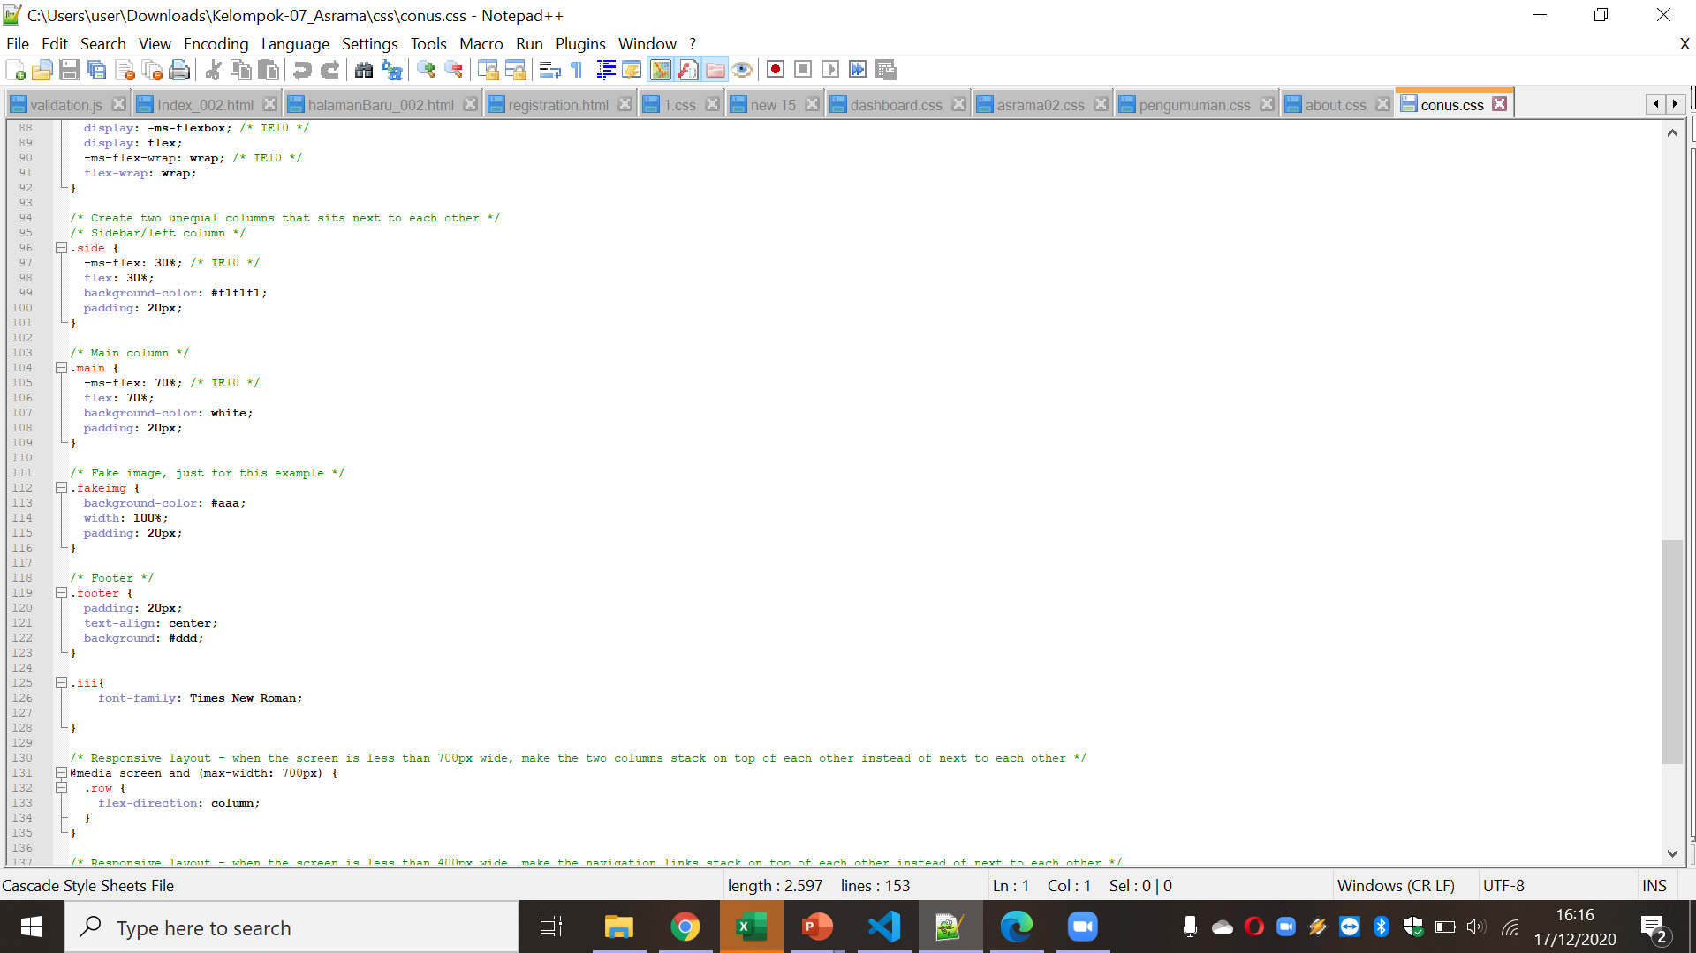
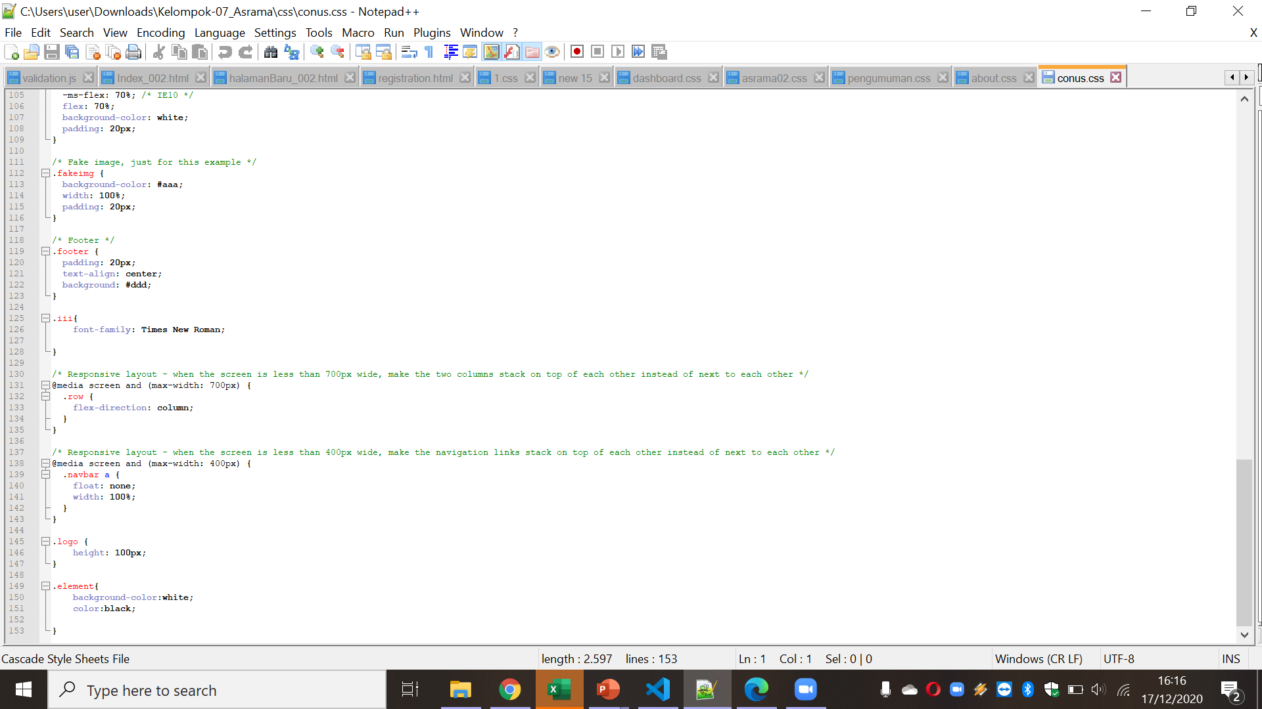

Slide 24
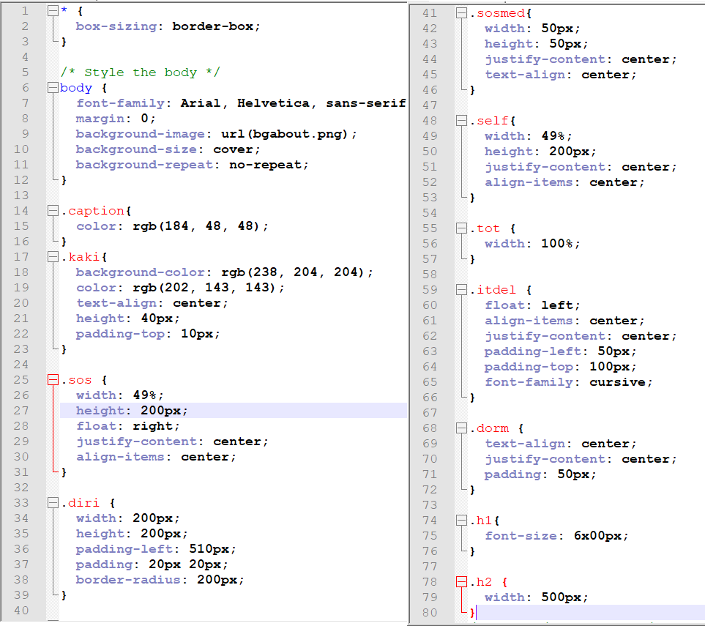
7.Halaman More Info
Pada halaman More Info digunakan css yaitu . Dimana css ini digunakan untuk memperindah halaman contact us pada body, header, footer. Dan about.css dapat kita lihat seperti gambar berikut:

Slide 25
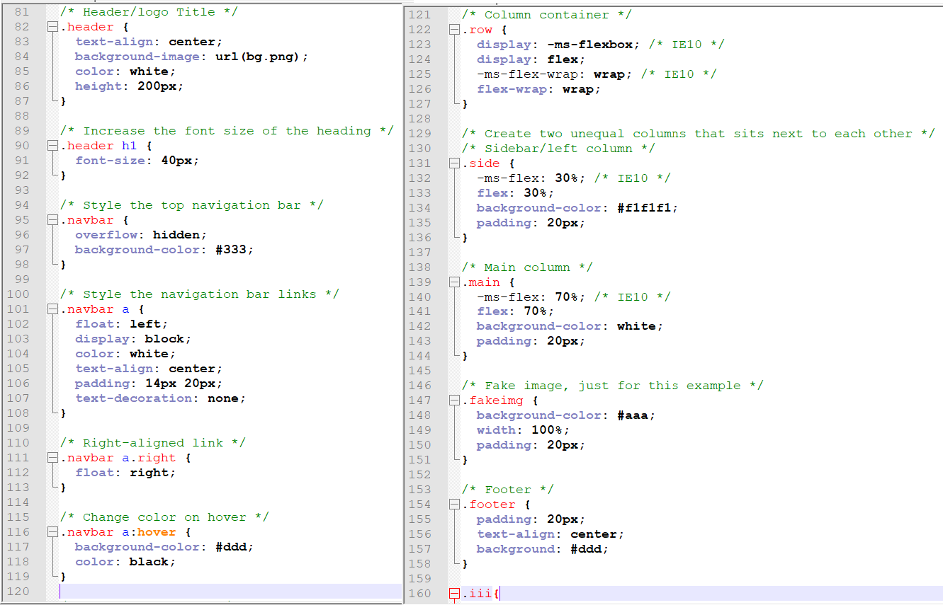

Slide 26
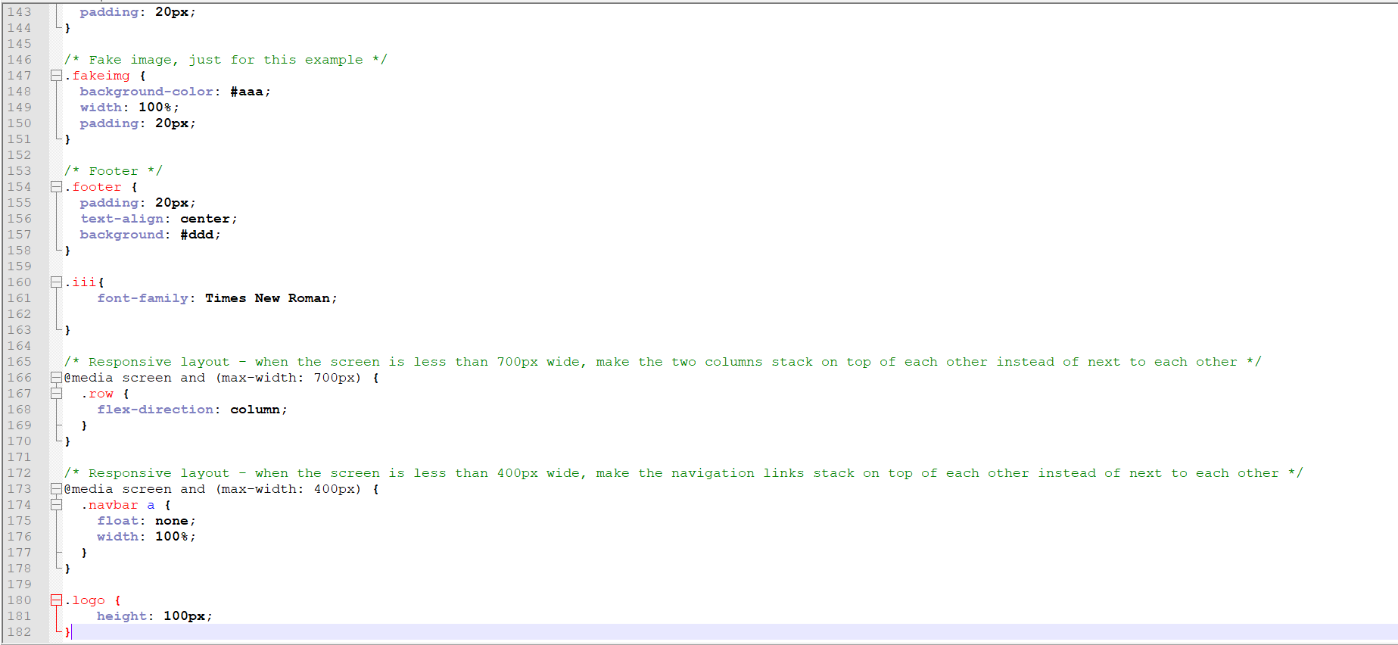

Slide 27
8. Halaman Izin
Bermalam
Pada halaman More Info digunakan css yaitu . Dimana css ini digunakan untuk memperindah halaman contact us pada body, header, footer. Dan about.css dapat kita lihat seperti gambar berikut:

Slide 30
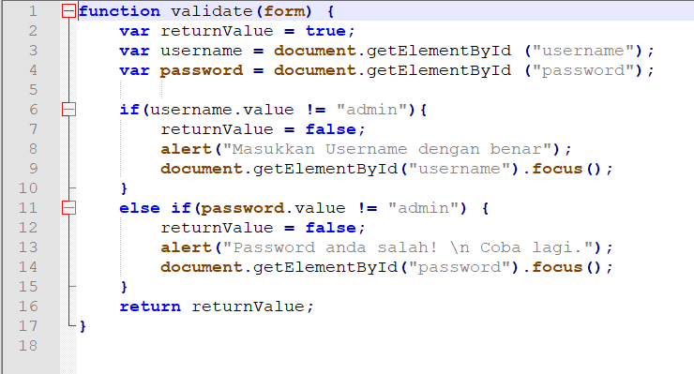
B. Implementasi Javascript
Implementasi Javacript ada pada bagian :
Login

Slide 31
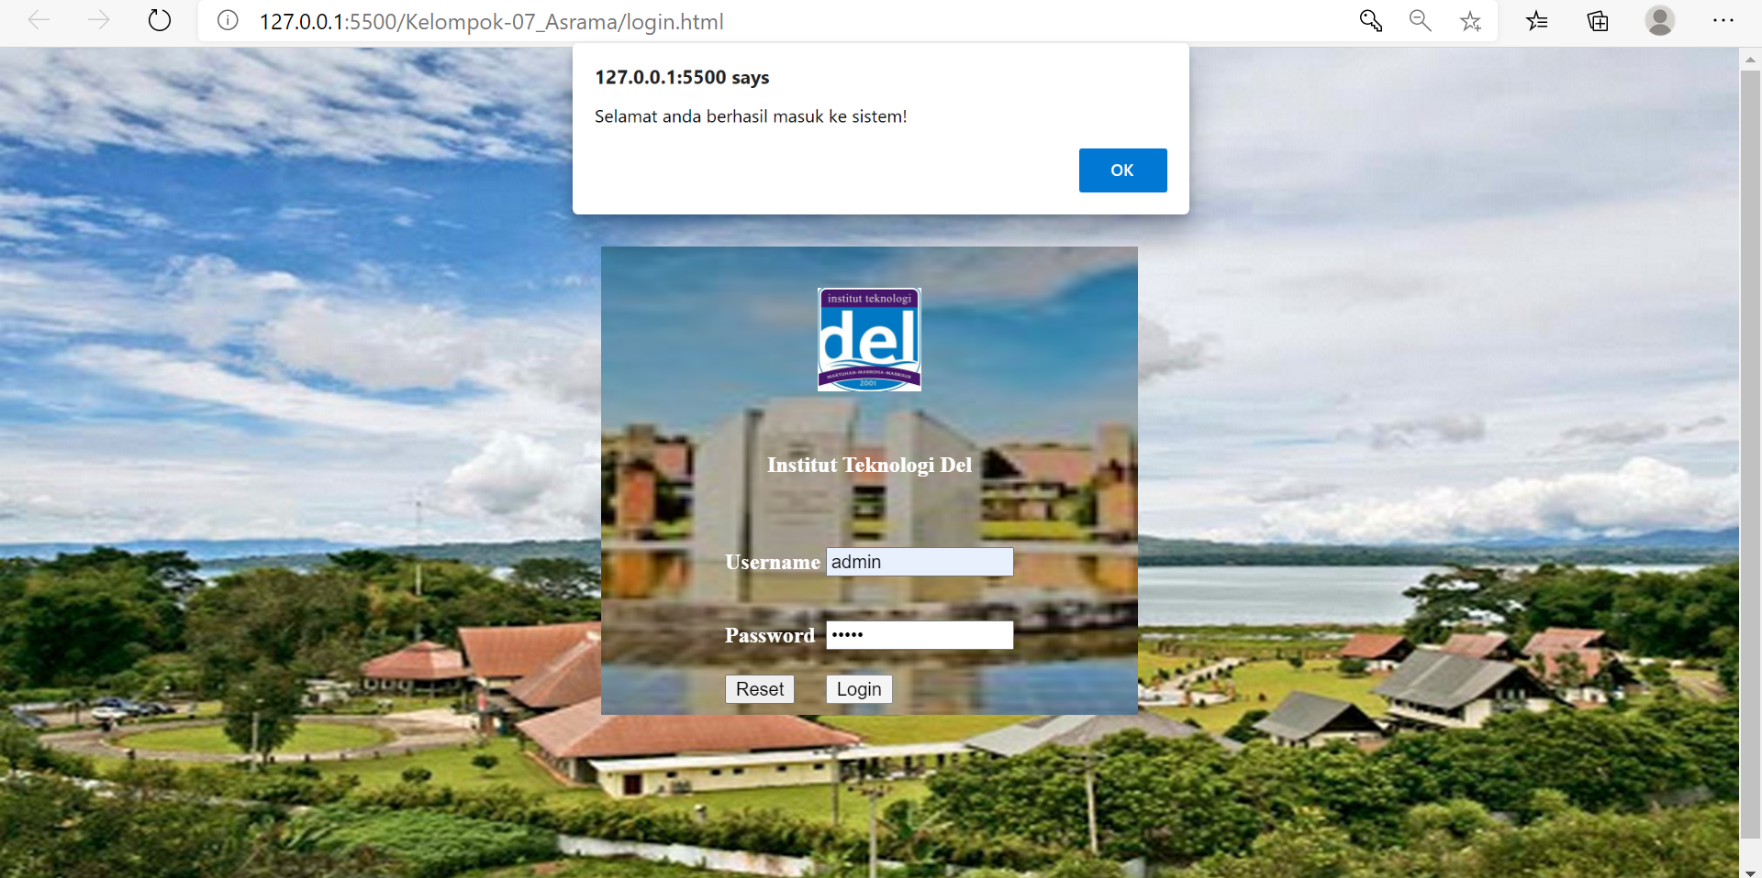

Slide 32
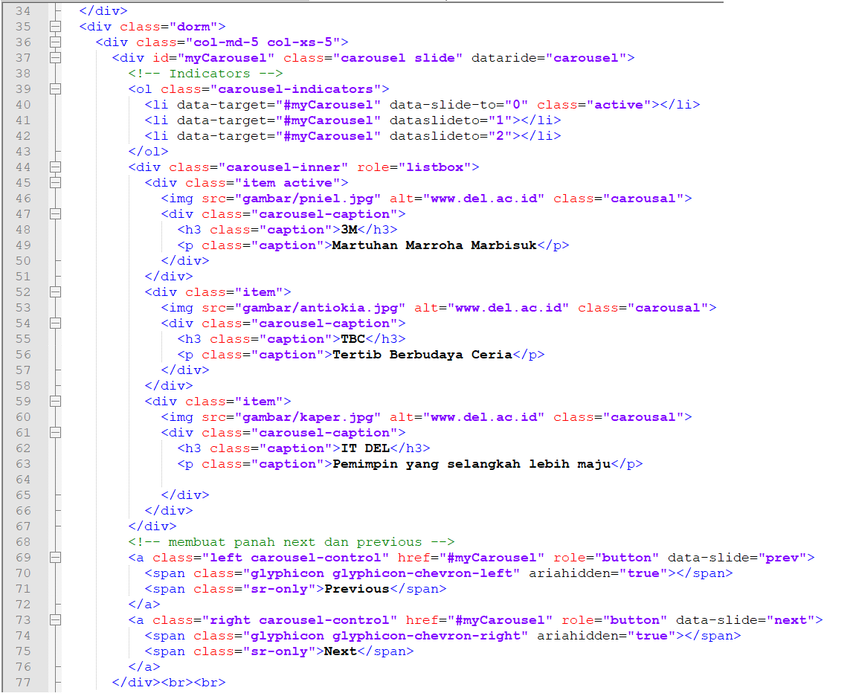
B. Implementasi Framework JS
Implementasi Framework JS ada pada bagian :
Home

Slide 33
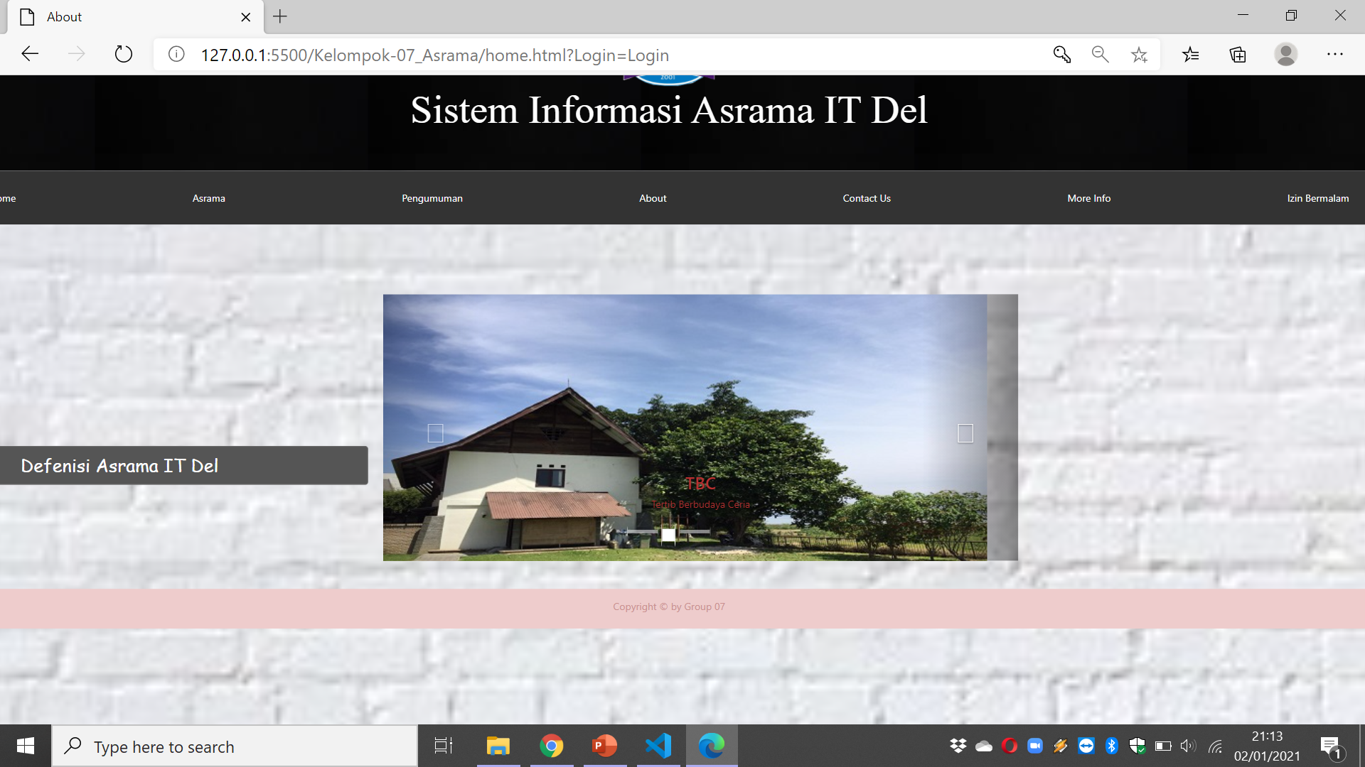

Slide 34
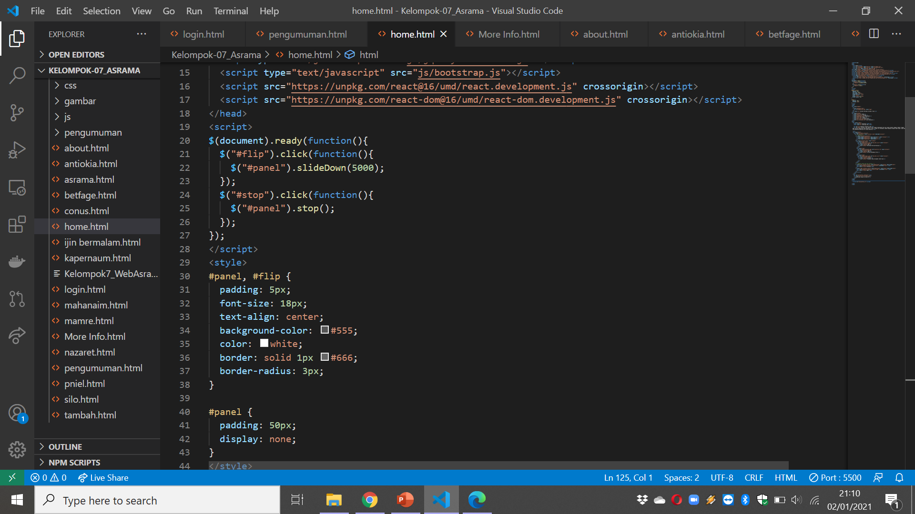
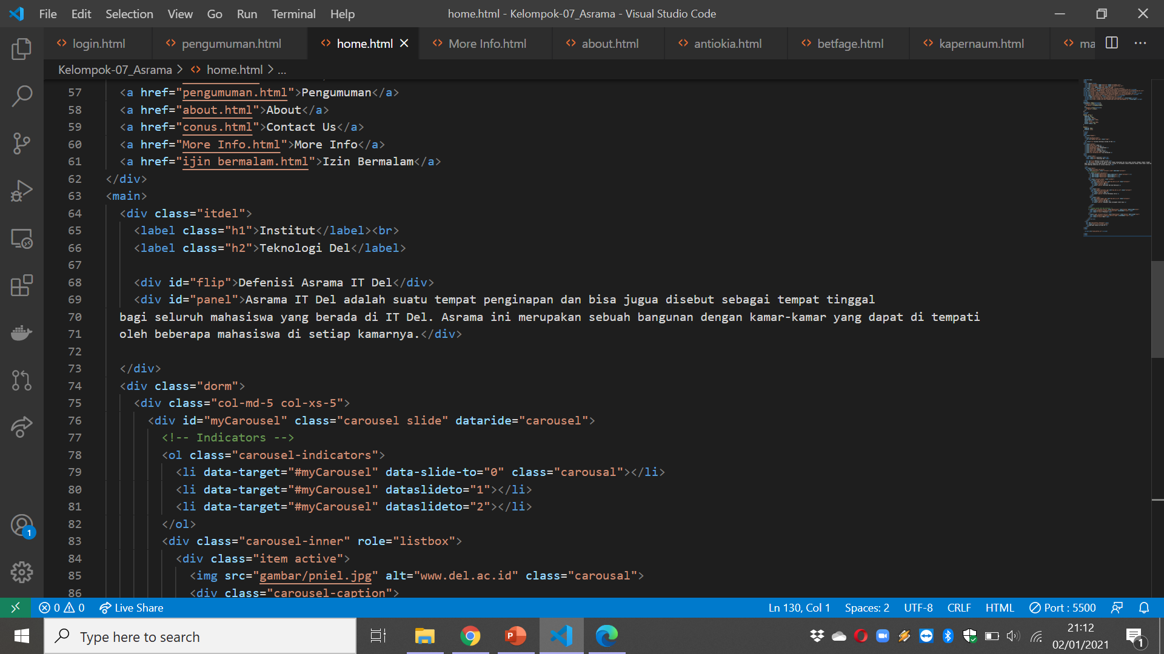
C. Implementasi Jquery
Implementasi Jquery ada pada bagian :
Home

Slide 35
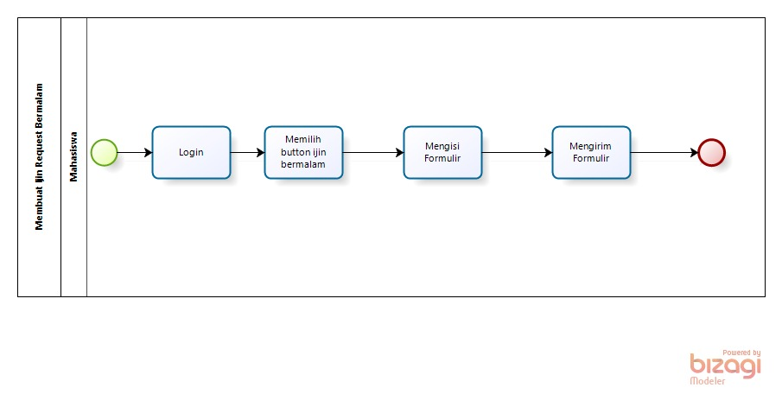
Bussiness Process
1. Bussiness Process membuat izin request bermalam

Slide 36
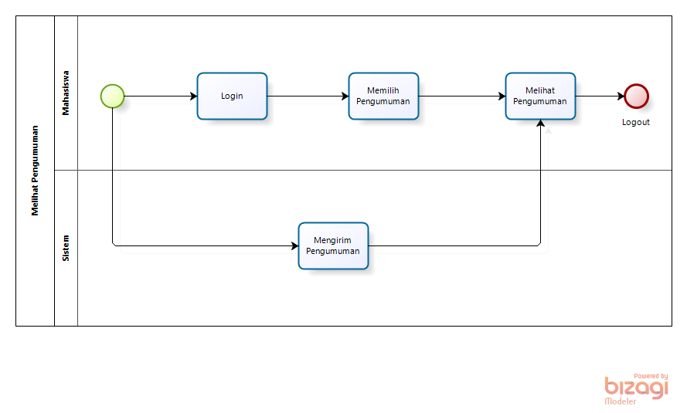
1. Bussiness Process melihat pengumuman

